Slide 1




Rencontres AuDACES
Modélisation des écosystèmes prairiaux
Intégration au sein de la plateforme Vulclim
Raphaël Martin
07 / 06 / 2018

Slide 2

SOMMAIRE
Présentation de l’UREP
Modélisation des écosystèmes prairiaux - Description de quelques modèles
Plateforme VulClim
Raphaël Martin / UREP
07 / 06 / 2018

Slide 3
_01
Présentation de l’UREP
Raphaël Martin / UREP
07 / 06 / 2018

Slide 4
Une thématique autour de 3 thèmes
UREP : Unité mixte de Recherche sur l’Ecosystème Prairial (23,4 ETP titulaires)
  Prairie : 25 % territoire national, 50% SAU de l’EU
Agro-écologie des prairies dans un contexte de changement global
Thème 3: Réponses des agroécosystèmes aux CG
Thème 1: Assemblage et dynamique des communautés
(diversité = variable de sortie)
Changements globaux
Thème 2: Régulation biologique des cycles
(diversité = variable d’entrée)
Biodiversité
Cycles biogéochimiques
Raphaël Martin / UREP
07 / 06 / 2018

Slide 5
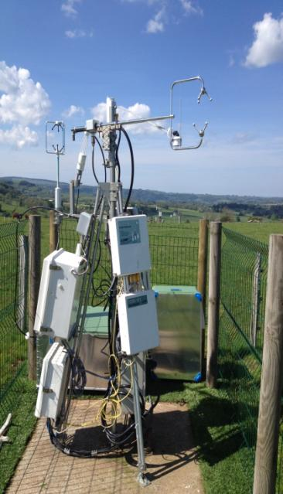
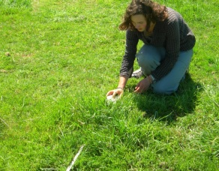


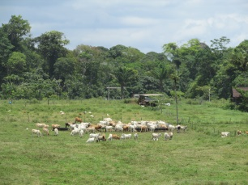
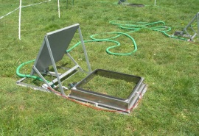
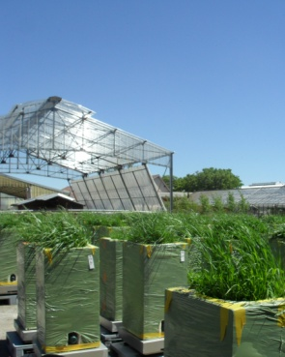
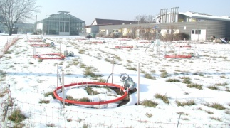
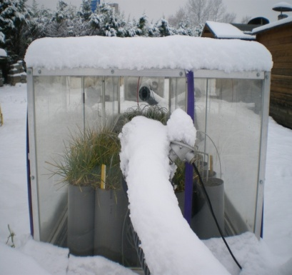
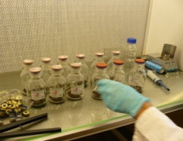
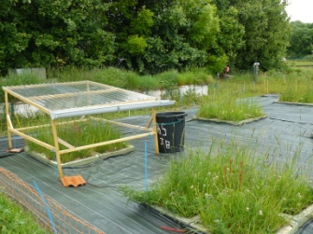
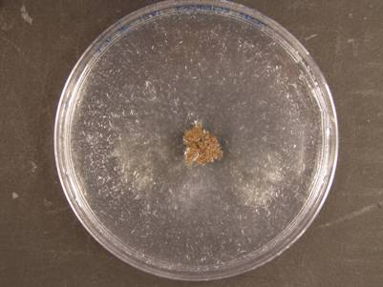
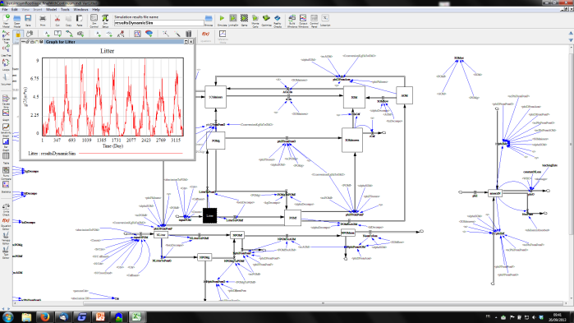
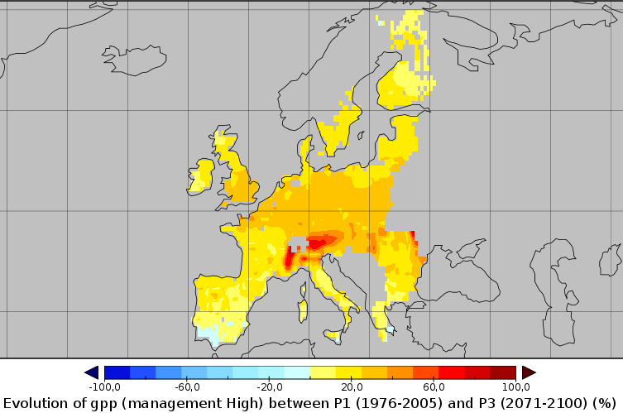
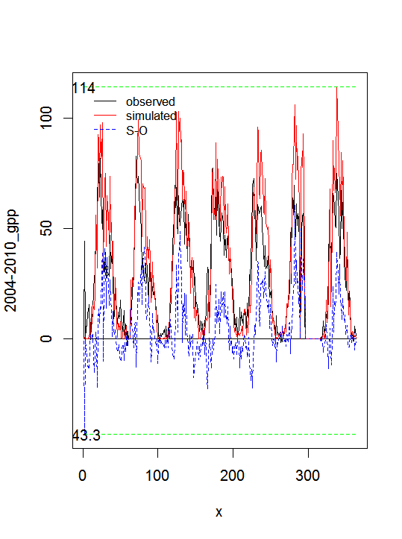
Supportée par plusieurs moyens
Observation
Dispositifs / long terme -
SOERE-ACBB – Observatoire Carbone Guyane
Expérimentation
Micro/Mésocosmes
(IE874 – EcoEnv)
Micro/Mésocosmes
Modélisation
(Plateforme Modélisation)
PaSim, Gemini, CNSPAT, ModVege, Symphony, SisFRT,…
Raphaël Martin / UREP
07 / 06 / 2018

Slide 6
_02
Description de quelques modèles
Raphaël Martin / UREP
07 / 06 / 2018

Slide 7
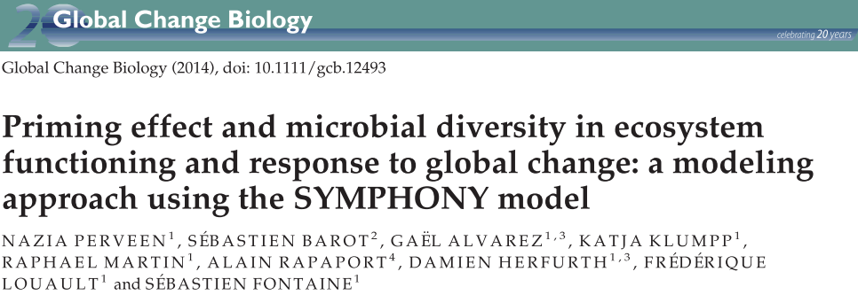
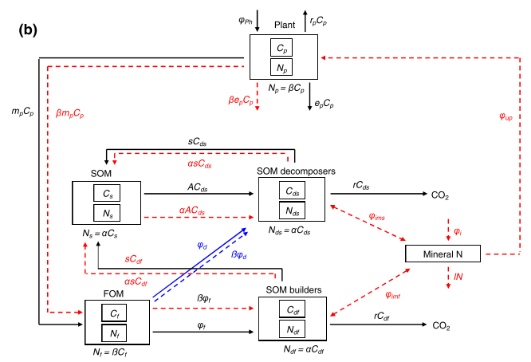
SYMPHONY
Transfert de matière (C/N) entre le sol et la plante
Permet de modéliser le rôle des plantes et de la diversité microbienne du sol sur les flux C/N
Simule les flux de C (trait plein) et N (pointillé) en fonction des contraintes stœchiométriques
Etudié mathématiquement (collaboration)
Application numérique sous VenSim
Raphaël Martin / UREP
07 / 06 / 2018

Slide 8
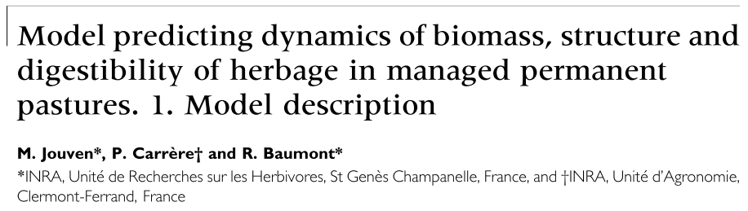
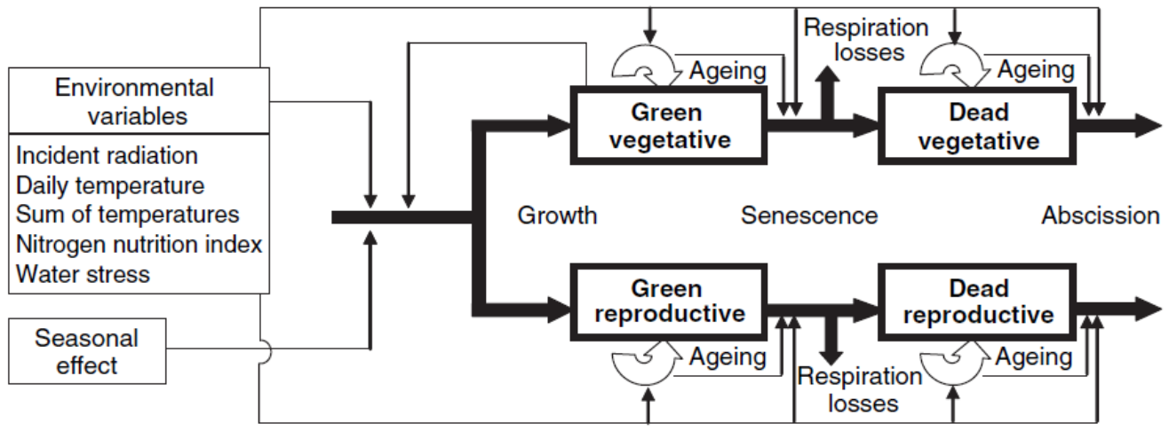
ModVege
Permet de prédire le rendement en fonction d’un nombre restreint d’entrée
Flux de biomasse, pas de temps journalier
Raphaël Martin / UREP
07 / 06 / 2018

Slide 9


ModVege
Croissance journalière de la végétation (GRO, kg MS.ha-1)
  Avec PGRO la croissance potentielle
    Avec LAI(t)
  ENV l’effet de l’environnement (≤1 ➔ limitation)
  f(SEA) l’effet saisonnier (≤1 ➔ limitation)
Efficience de transformation du PAR
Raphaël Martin / UREP
07 / 06 / 2018

Slide 10
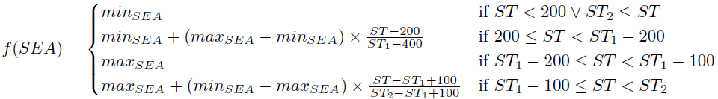
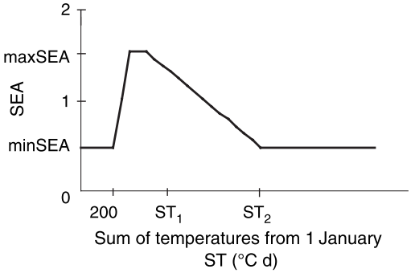
ModVege
Croissance journalière de la végétation (GRO, kg MS.ha-1)
  Avec PGRO la croissance potentielle
  ENV l’effet de l’environnement
  f(SEA) l’effet saisonnier
Raphaël Martin / UREP
07 / 06 / 2018

Slide 11
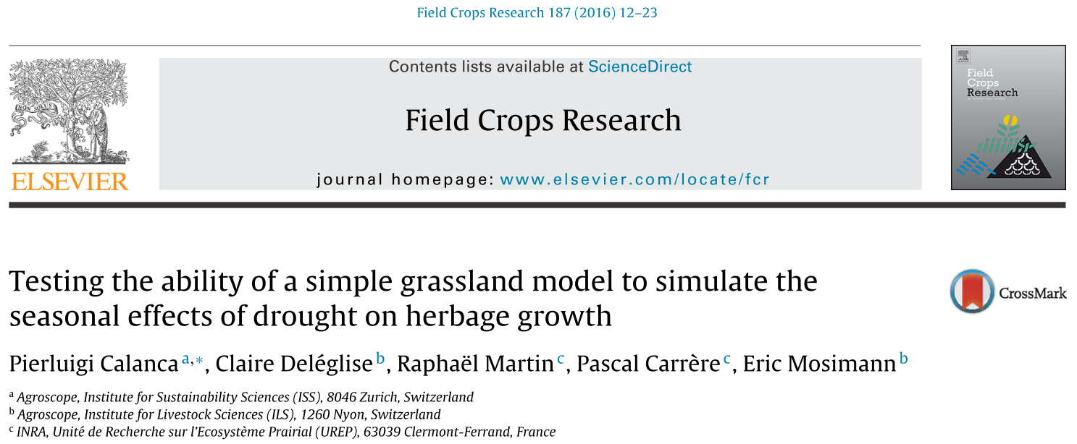
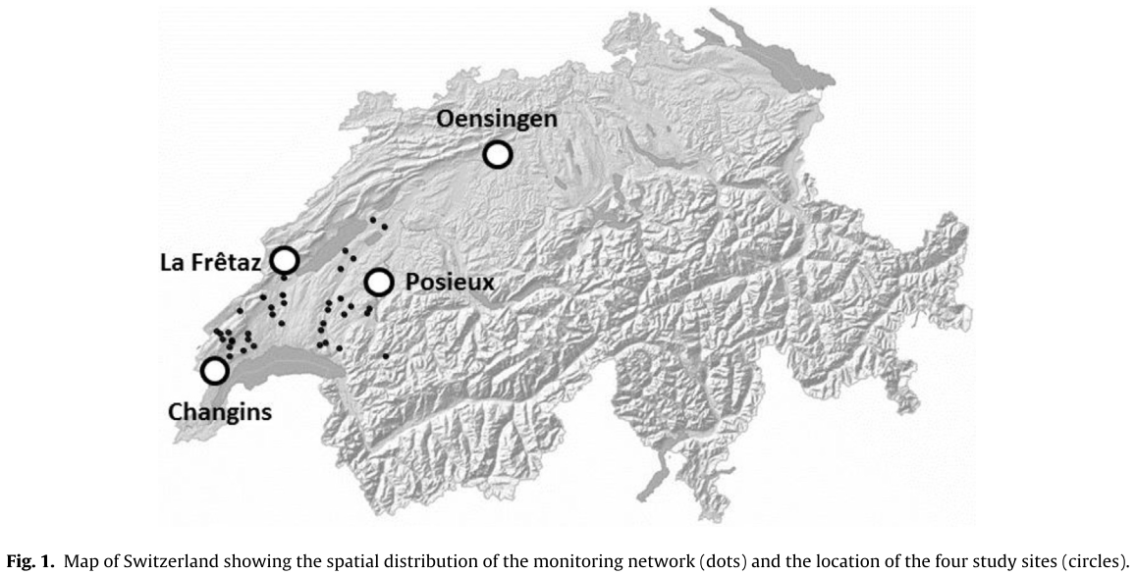
Une étude récente
Implémentation sous R et JAVA
Sites situés à l’ouest de la suisse et 1 site sur le plateau central caractérisés par des conditions pédoclimatiques variées et des niveaux de productions hétérogènes
2001 à 2011 :
AET
Humidité du sol
Expérimentation sécheresse en 2012 :
Une parcelle référence
Une parcelle rideau pluie (10 semaines ⬄ -310mm)
219 parcelles entre 2000 et 2013 :
Croissance
Relevé botanique
Eau du sol entre 2010 et 2012
Raphaël Martin / UREP
07 / 06 / 2018

Slide 12
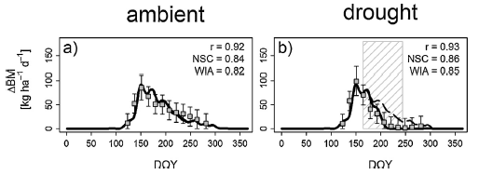
Validation de l’effet sécheresse (La Frêtaz)
Rideau pluie
Observé Simulé (pointillé = non limitation en eau)
Obs : 6313 kgDM/ha pour le contrôle et 4504 pour le « sécheresse » ➔ -29%
Sim : 5971 kgDM/ha pour le contrôle et 4075 pour le « sécheresse » ➔ -32%
➔ Bonne capacité à reproduire l’effet sécheresse avec légère sous estimation du rendement
Raphaël Martin / UREP
07 / 06 / 2018

Slide 13
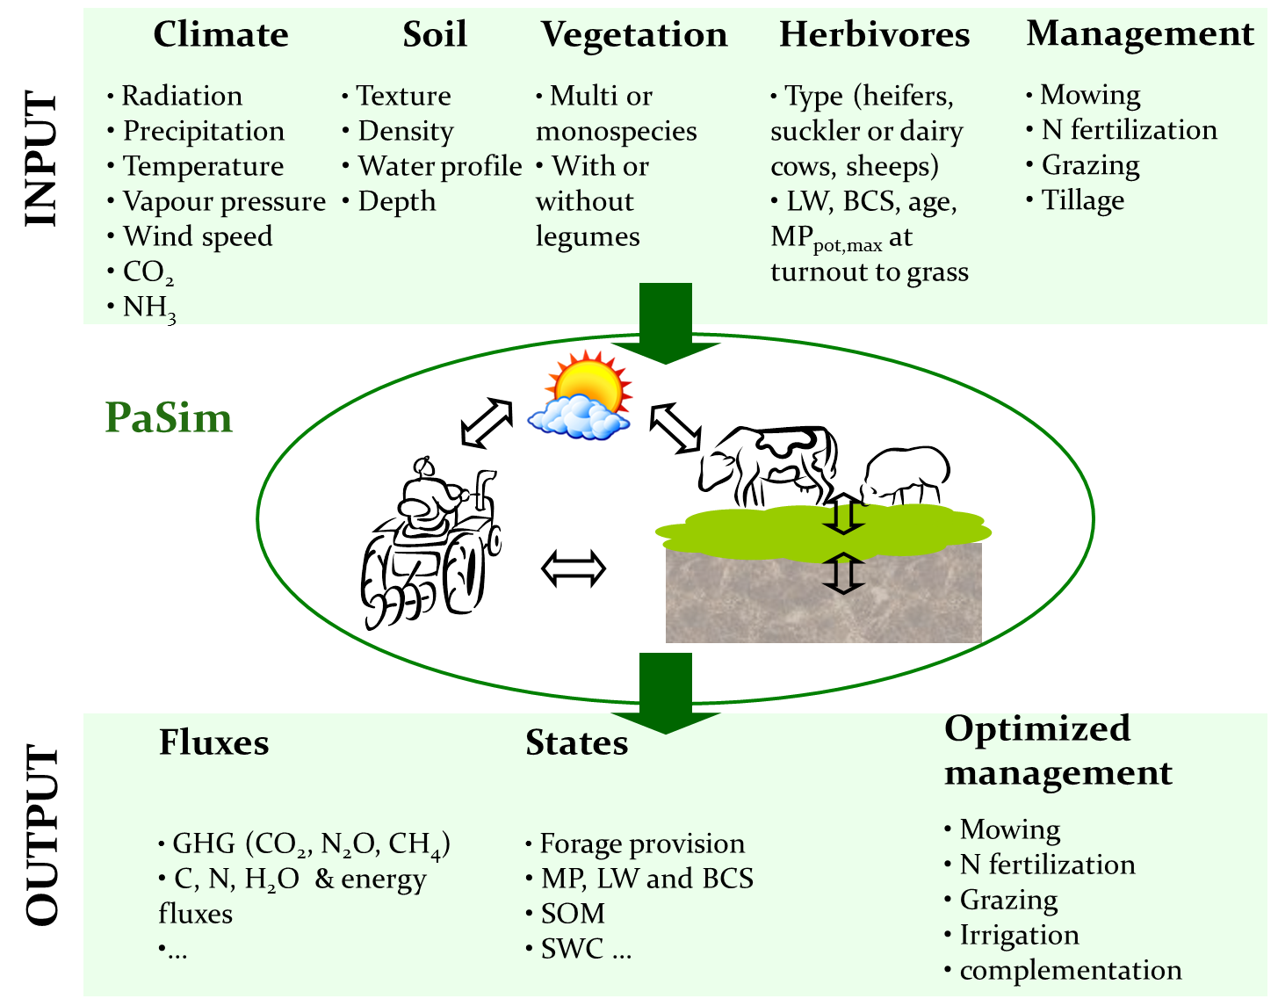
PaSim - Explication
Un modèle de prairie permanente basé sur les processus
Système modélisé = {sol – végétation – animal – atmosphère} (variables en m2)
Simule les cycles de l’eau, du C et de l’N
Implémentation en Fortan (rétroingéniérie en cours)
Raphaël Martin / UREP
07 / 06 / 2018

Slide 14
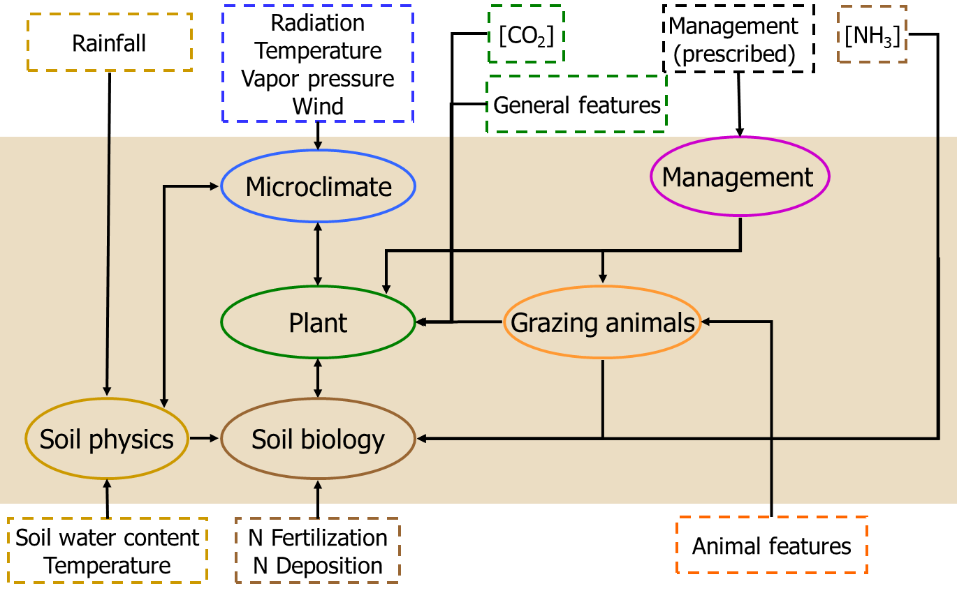
PaSim - Structuré en 6 modules
Raphaël Martin / UREP
07 / 06 / 2018

Slide 15
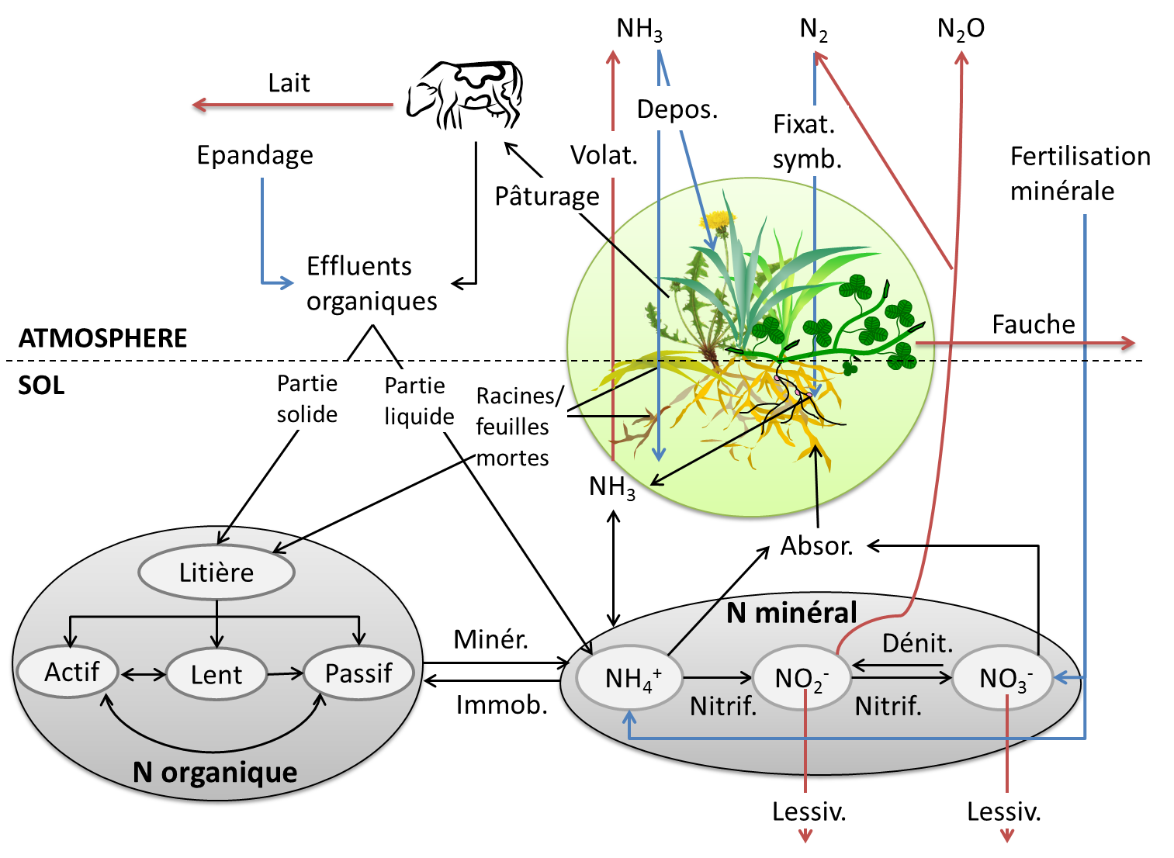
PaSim - Cycle N
Raphaël Martin / UREP
07 / 06 / 2018

Slide 16
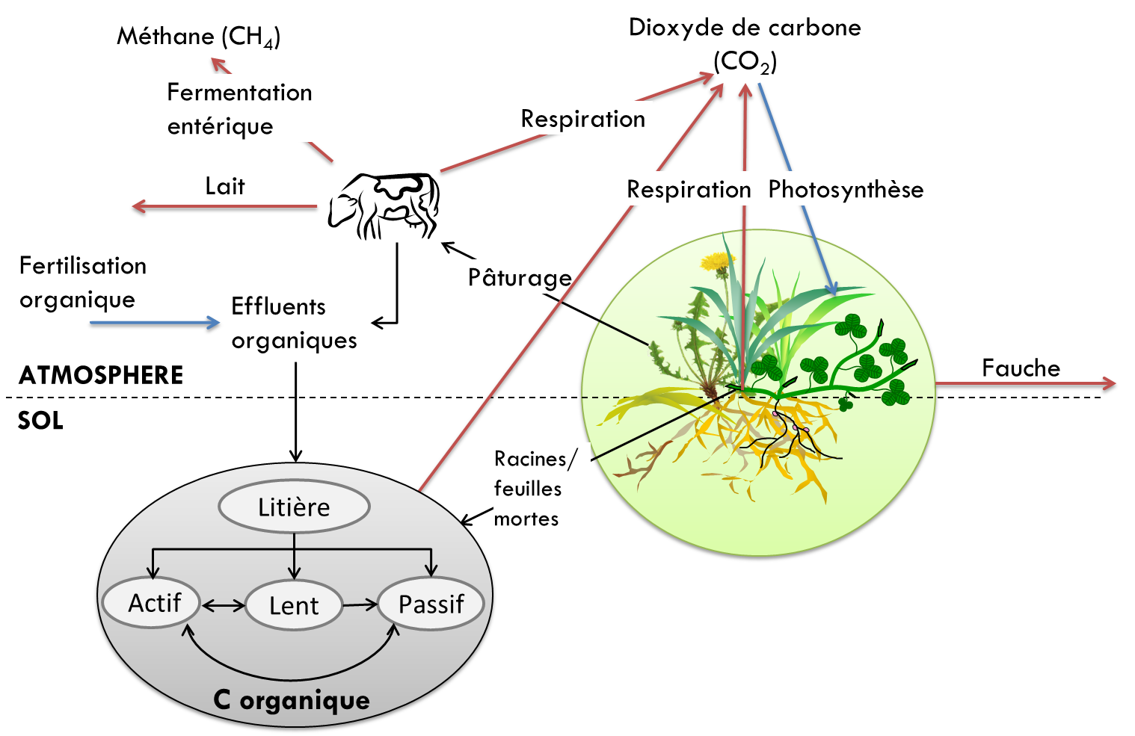
PaSim – Cycle C
Raphaël Martin / UREP
07 / 06 / 2018

Slide 17
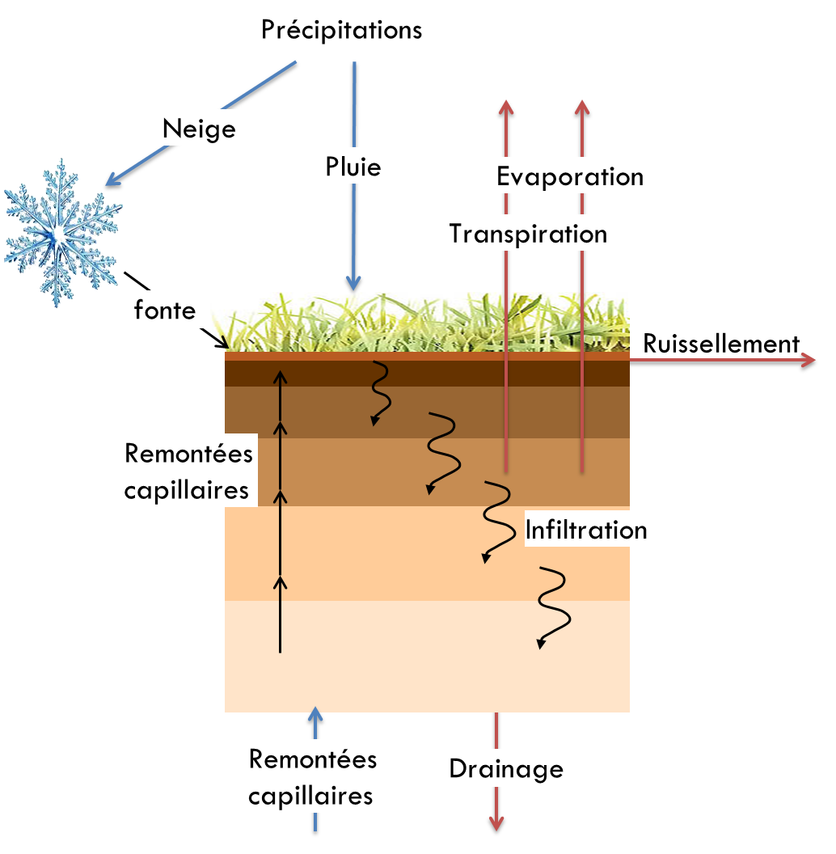
PaSim – Cycle de l’eau
Raphaël Martin / UREP
07 / 06 / 2018

Slide 18
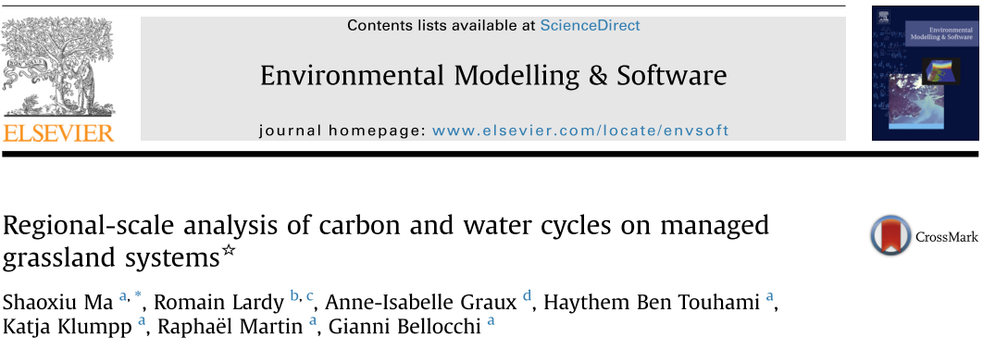
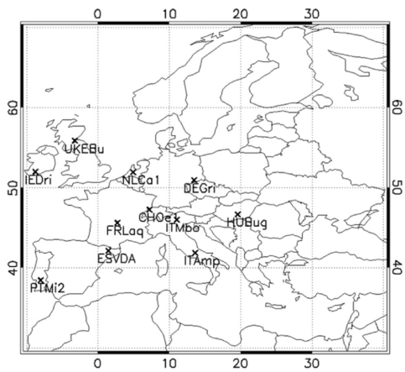
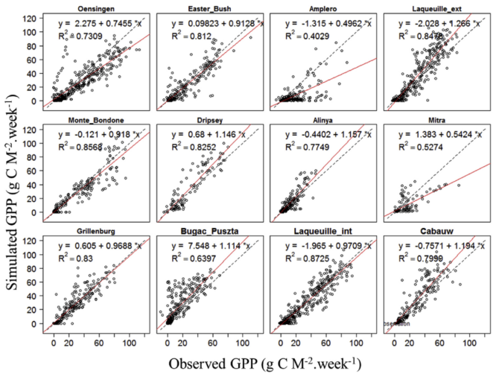
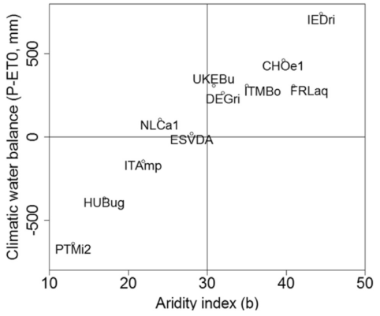
PaSim – Utilisation site
Raphaël Martin / UREP
07 / 06 / 2018

Slide 19

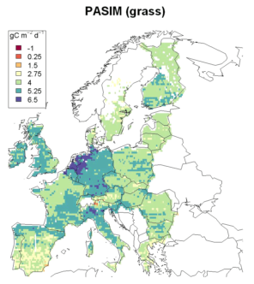
PaSim – Utilisation pixélisée
Utilisation de PaSim comme une boîte noire
Discrétisation de l’espace sous forme de « pixels » réguliers indépendants
Une instance de modèle = un pixel
Agrégation des résultats en NetCDF
Raphaël Martin / UREP
07 / 06 / 2018

Slide 20
_03
Autres travaux
Raphaël Martin / UREP
07 / 06 / 2018

Slide 21

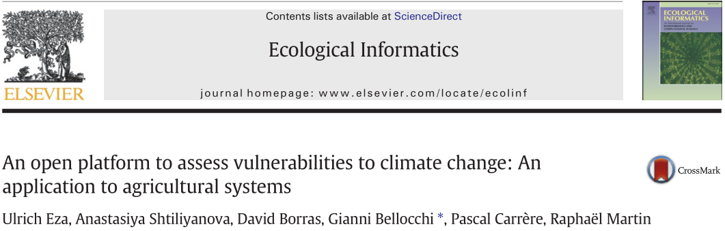
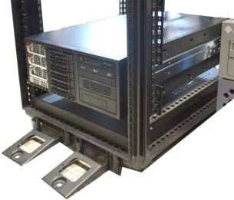



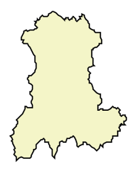
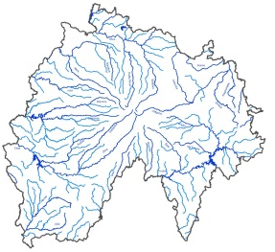
Plateforme Vul’clim (v1)
Développé dans le cadre de la Bourse recherche Filière Vul’clim
Terminal
Serveur distant (plateforme C++)
Spécification des I/O du modèle
Choix du modèle
Choix des entrées
ou constantes
Serveur de calcul (64 cœurs)
Stockage sécurisé
Choix des sorties
Lancement des simulations
&
Envoie d’un mail afin que l’utilisateur récupère les résultats
Choix du masque
Raphaël Martin / UREP
07 / 06 / 2018

Slide 22
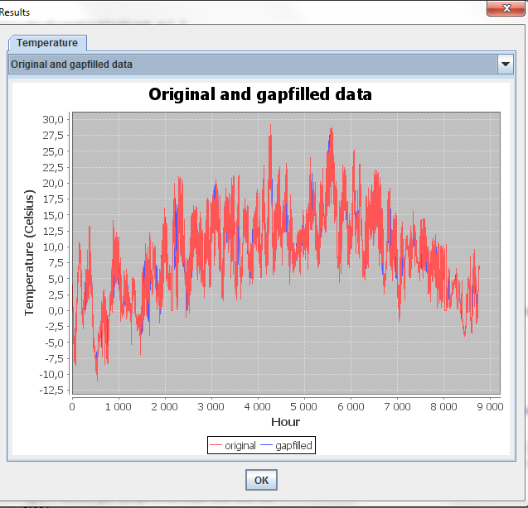
Plateforme Vul’clim - Outils intégrés : gapfilling
Permet de combler les trous dans une suite de données météo (horaires ou journalières)
A l’interface entre expérimentation et modélisation
Raphaël Martin / UREP
07 / 06 / 2018

Slide 23
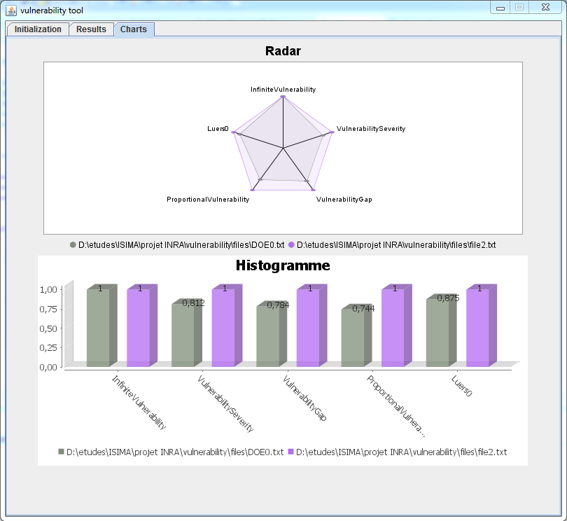
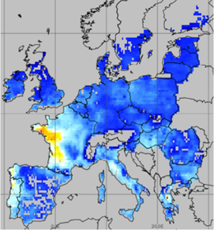
Plateforme Vul’clim - Outils intégrés : Vuln’indices
Calcule les indices de vulnérabilité d’une série de données
Peut être appliqué à l’échelle d’une carte et ainsi générer les indices de vulnérabilité relatifs à un territoire
➔ Projet de couplage à un outil basé sur la logique floue afin d’agréger plusieurs variables d’intérêts
Raphaël Martin / UREP
07 / 06 / 2018

Slide 24
Plateforme Vul’clim – Vers une V2 web
Collaboration Loïc Yon (ISIMA/LIMOS)
Inscrit dans la démarche ISITE Livrable 8 (OAD)
Implémentation web
Permettra une utilisation plus large de la plateforme
Facilitera l’utilisation de plusieurs serveurs de calcul
Stage ingénieur en cours puis CDD de 2 ans
Raphaël Martin / UREP
07 / 06 / 2018

Slide 25
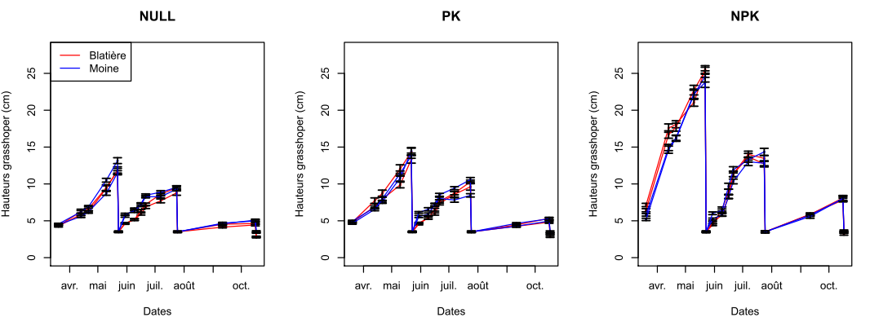
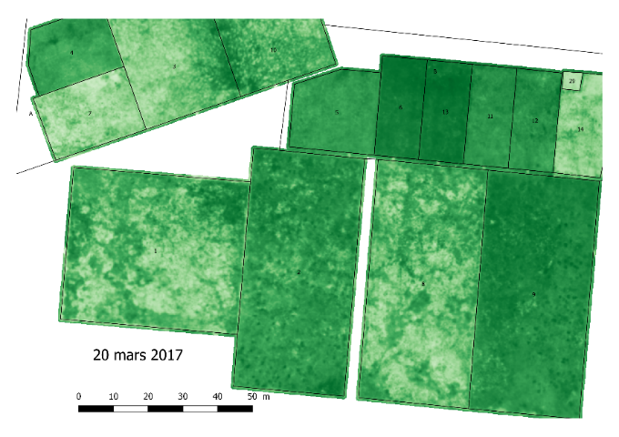
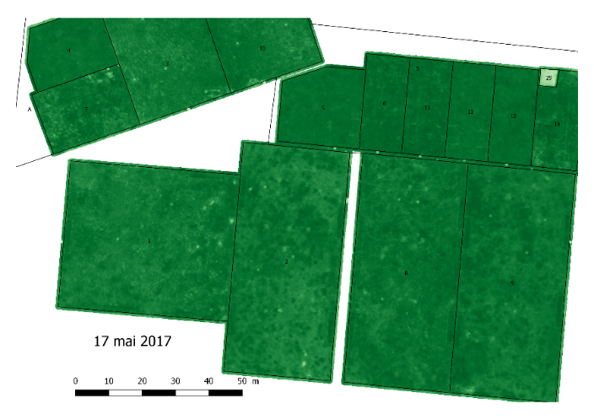
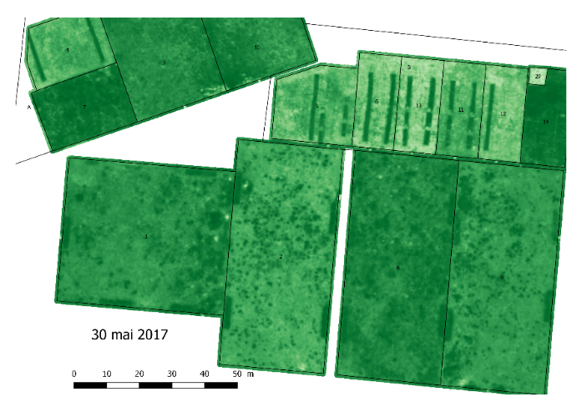
Projet CASDAR Herdect
Objectif finalisé :Développer des OAD pour la conduite du pâturage sur la base d’estimations continues de la pousse de l’herbe grâce à l’imagerie aérienne (SENTINEL 2, drone)
  Exemple: site expérimental SOERE de Theix au printemps 2017 (indice de réflectance : NDVI)
Raphaël Martin / UREP
07 / 06 / 2018

